Slide 1


Slide 2

Faculty: Systems engineer
Course: Introduction of Programming
Topic: Methods
_______________________________________________
Socializer: Luis Fernando Castellanos Guarín
Karen Daniela Cuervo Cely
Email: Luis.castellanosg@usantoto.edu.co
Karen.cuervo@usantoto.edu.co
Phone: 3214582098
3105856930

Slide 3

Topics
Metodos – funciones / void
conceptos básicos / Concept basic
Sintaxis / Syntax
Ejemplos / examples
Ejercicios / Exercises

Slide 4

Methods / functions / void
Programa principal
Método 1
Método 2
Método 3
Método n

Slide 5

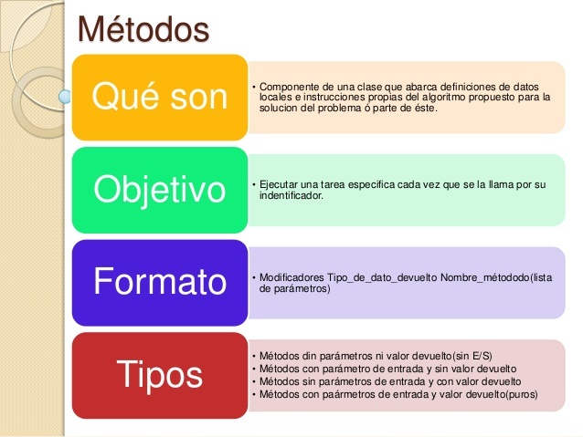
Concepts basics

Slide 6

P1T41: Function that returns time
It is required to determine the time it takes a person to get from one city to another by bicycle, considering that it has a constant speed and distance (which is received as a parameter in a function).
Se requiere determinar el tiempo que tarda una persona en llegar de una ciudad a otra en bicicleta, considerando que lleva una velocidad constante y la distancia (la cual se recibe como parámetro en una función).

Slide 7
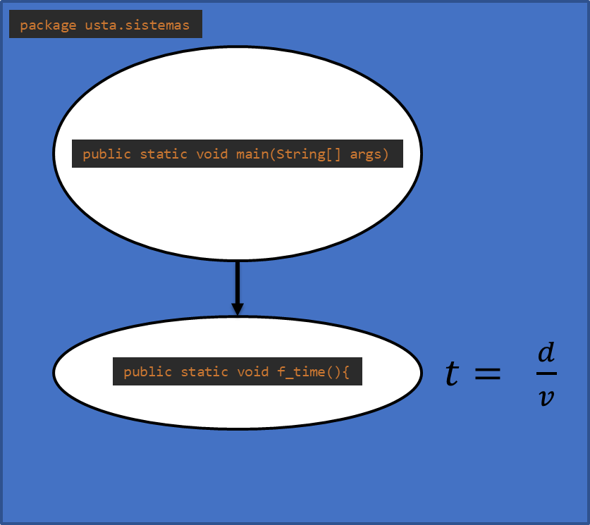
P1T41: Function that returns time
It is required to determine the time it takes a person to get from one city to another by bicycle, considering that it has a constant speed (which is received as a parameter in a function).

Slide 8
P1T42: Saved money
Run a program that determines how much money a person saves in a year if you consider that each week you save 15% of your salary (consider four weeks per month and that the salary does not change). Build a function for that purpose.
Realice un programa que determine cuánto dinero ahorra una persona en un año si considera que cada semana ahorra 15% de su sueldo (considere cuatro semanas por mes y que no cambia el sueldo). Construya una función para tal fin.

Slide 9
P1T42: Saved money
Run a program that determines how much money a person saves in a year if you consider that each week you save 15% of your salary (consider four weeks per month and that the salary does not change). Build a function for that purpose.
Realice un programa que determine cuánto dinero ahorra una persona en un año si considera que cada semana ahorra 15% de su sueldo (considere cuatro semanas por mes y que no cambia el sueldo). Construya una función para tal fin.
public class Main {
public static void main
public static void f_saved_money
public static void f_menu()

Slide 10
P1T43: Parcel service
An international parcel company has service in some countries in North America, Central America, South America, Europe and Asia. The cost for the parcel service is based on the weight of the package and the area to which it is addressed. The above is shown in the following information:
Zone Location Cost / gram:
1 North America $ 11.00
2 Central America $ 10.00
3 South America $ 12.00
4 Europe $ 24.00
5 Asia $ 27.00
Determine the shipping cost of 5 different packages (values determined by you).
Una compañía de paquetería internacional tiene servicio en algunos países de América del Norte, América Central, América del Sur, Europa y Asia. El costo por el servicio de paquetería se basa en el peso del paquete y la zona a la que va dirigido. Lo anterior se muestra en la siguiente información:
Zona Ubicación Costo/gramo:
o 1 América del Norte $11.00
o 2 América Central $10.00
o 3 América del Sur $12.00
o 4 Europa $24.00
o 5 Asia $27.00
Determine el costo del envío de 10 paquetes diferentes (valores determinados por ud)

Slide 11
P1T44: Different conversions
Build a program that uses different methods to:
o Convert from ºC to ºF use the formula: ºF = ºC x 1.8 + 32.
o Convert from ºF to ºC use the formula: ºC = (ºF-32) ÷ 1.8.
o Convert from K to ºC use the formula: ºC = K - 273.15.
o Convert from ºC to K use the formula: K = ºC + 273.15.
Construir un programa que utilice métodos diferentes para:
o Convertir de ºC a ºF use la fórmula: ºF = ºC x 1.8 + 32.
o Convertir de ºF a ºC use la fórmula: ºC = (ºF-32) ÷ 1.8.
o Convertir de K a ºC use la fórmula: ºC = K – 273.15.
o Convertir de ºC a K use la fórmula: K = ºC + 273.15.

Slide 12
P1T45: Average height
Build a JAVA program that calculates the average height of a group of 5 children.
Construir un programa en JAVA que, calcule la altura promedio de un grupo de 5 niños.

Slide 13

3° Session CodeGym

Slide 14
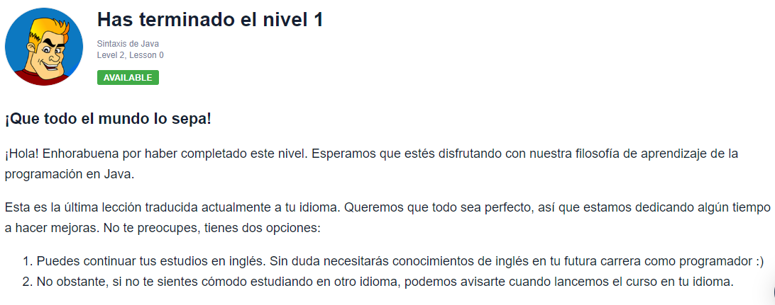
Gamified platform work / Trabajo en plataforma gamificada.
Level 2 - Lesson 0 / Nivel 2 – Lección 0

Slide 15
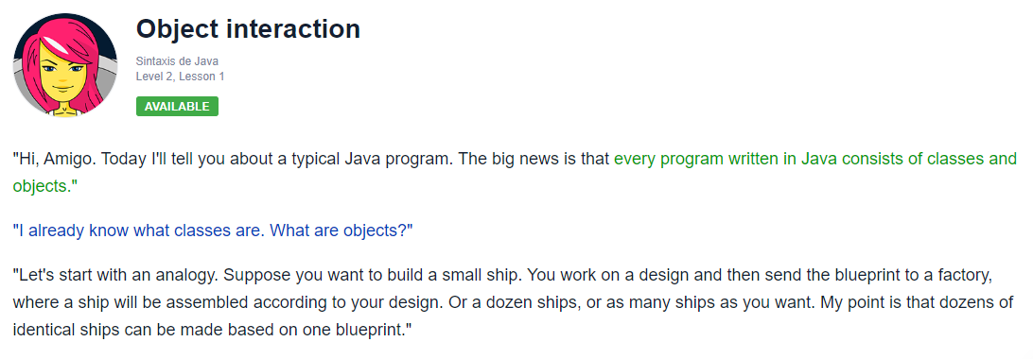
Gamified platform work / Trabajo en plataforma gamificada.
Level 2 - Lesson 1 / Nivel 2 – Lección 1

Slide 16
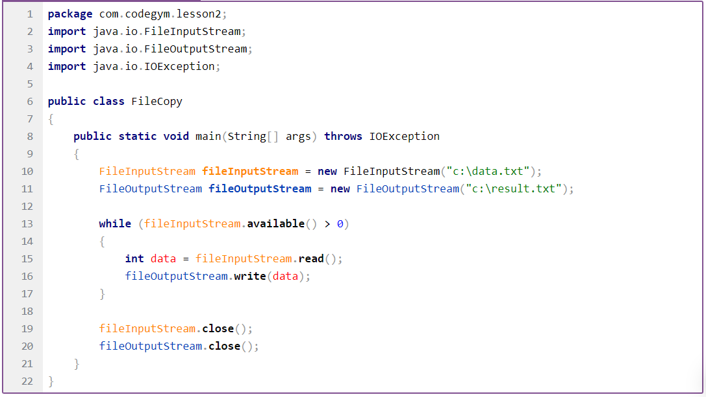
Gamified platform work / Trabajo en plataforma gamificada.
Level 2 - Lesson 1 / Nivel 2 – Lección 1

Slide 17
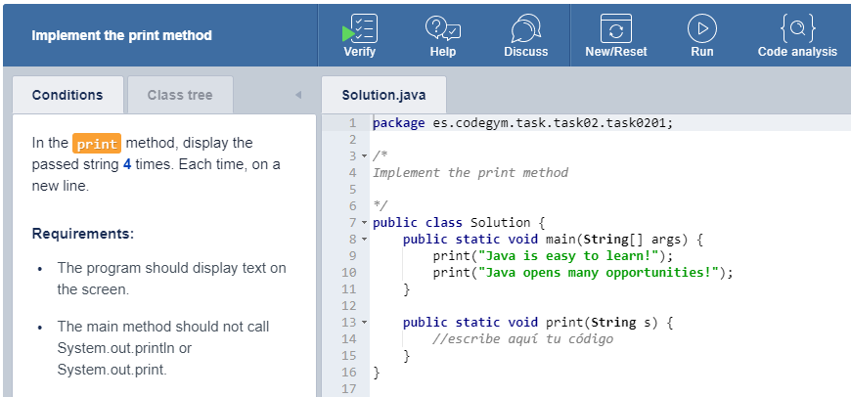
Gamified platform work / Trabajo en plataforma gamificada.
Level 2 - Lesson 1 / Nivel 2 – Lección 1
Excercise: N2_L1_E1

Slide 18
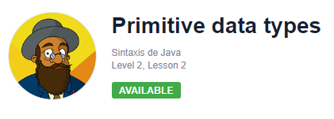
Gamified platform work / Trabajo en plataforma gamificada.
Level 2 - Lesson 2 / Nivel 2 – Lección 2

Slide 19
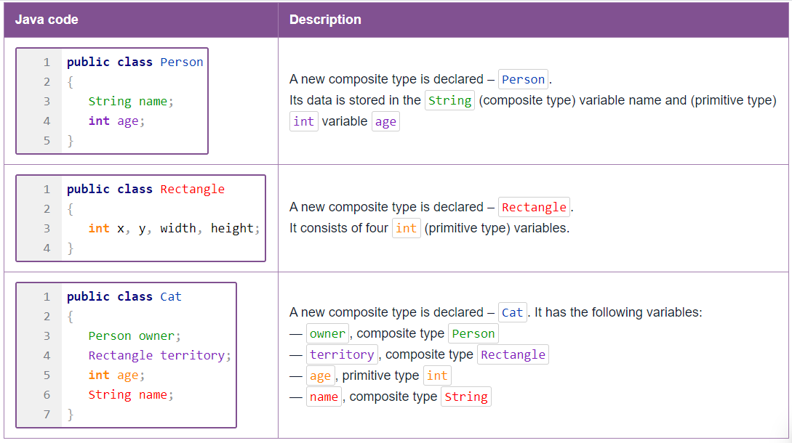
Gamified platform work / Trabajo en plataforma gamificada.
Level 2 - Lesson 2 / Nivel 2 – Lección 2

Slide 20
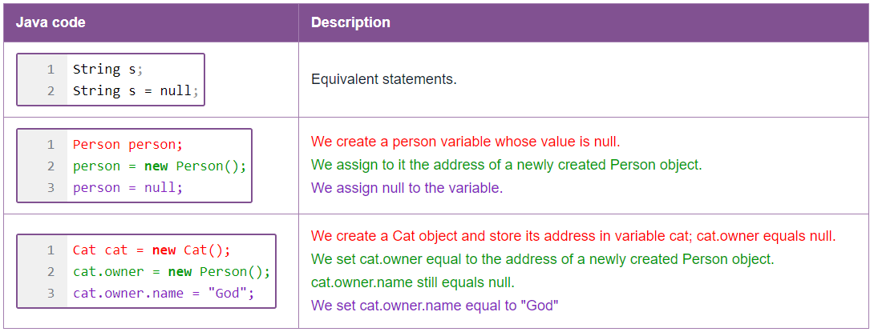
Gamified platform work / Trabajo en plataforma gamificada.
Level 2 - Lesson 2 / Nivel 2 – Lección 2

Slide 21
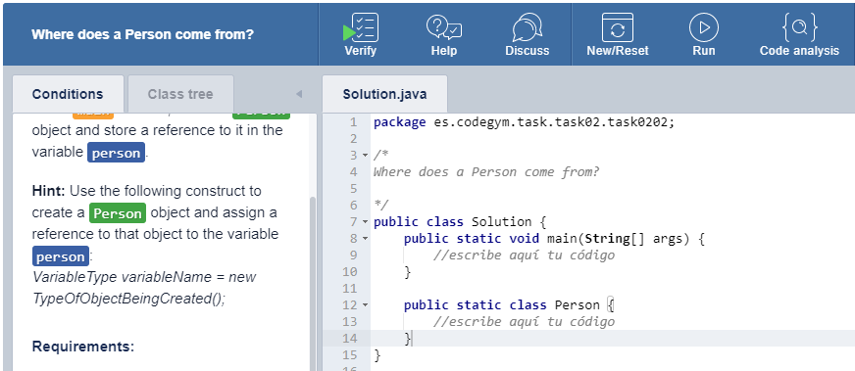
Gamified platform work / Trabajo en plataforma gamificada.
Level 2 - Lesson 2 / Nivel 2 – Lección 2
Excercise: N2_L2_E1

Slide 22
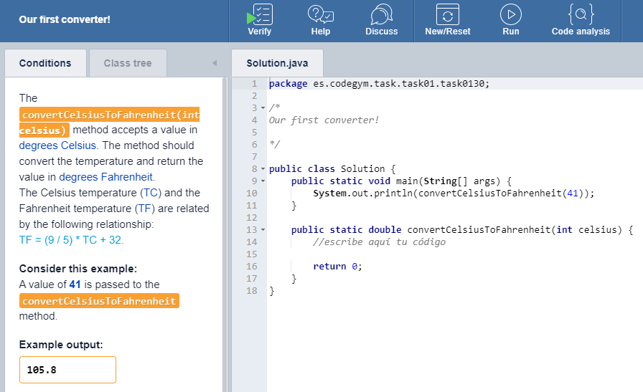
Gamified platform work / Trabajo en plataforma gamificada.
Level 2 - Lesson 2 / Nivel 2 – Lección 2
Excercise: N2_L2_E2

Slide 23
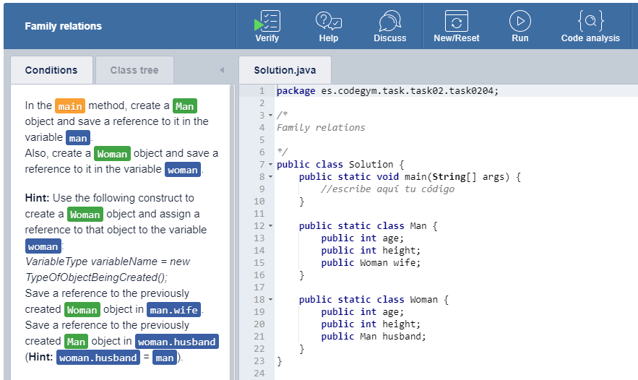
Gamified platform work / Trabajo en plataforma gamificada.
Level 2 - Lesson 2 / Nivel 2 – Lección 2
Excercise: N2_L2_E3

Slide 24
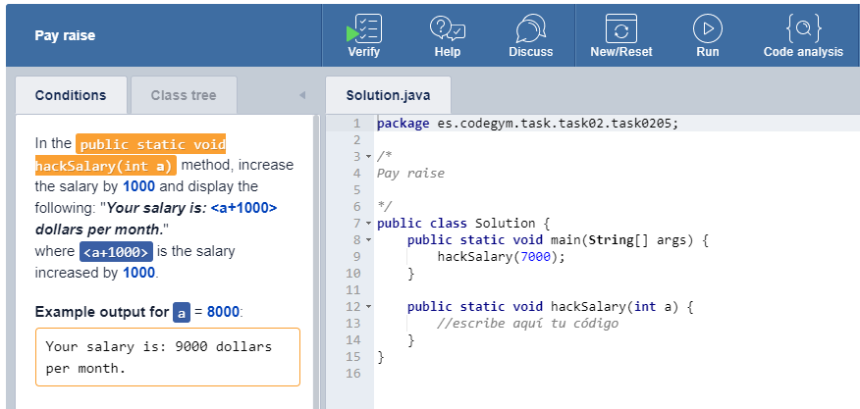
Gamified platform work / Trabajo en plataforma gamificada.
Level 2 - Lesson 2 / Nivel 2 – Lección 2
Excercise: N2_L2_E4

Slide 25
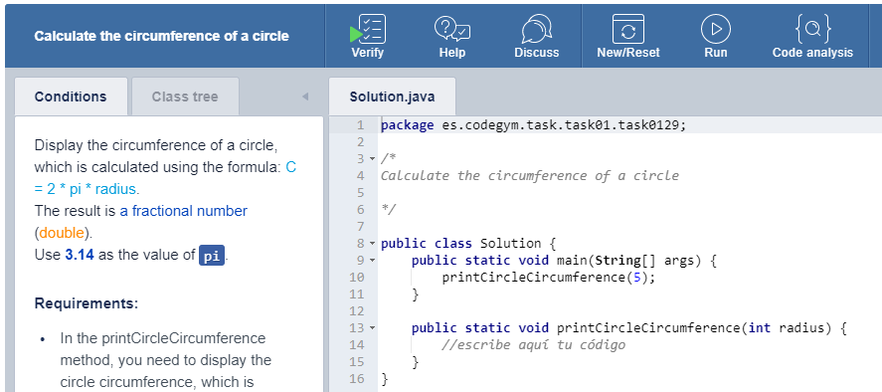
Gamified platform work / Trabajo en plataforma gamificada.
Level 2 - Lesson 2 / Nivel 2 – Lección 2
Excercise: N2_L2_E5

Slide 26
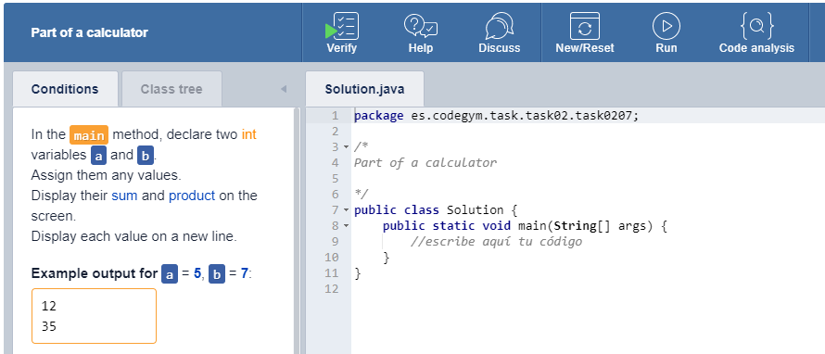
Gamified platform work / Trabajo en plataforma gamificada.
Level 2 - Lesson 2 / Nivel 2 – Lección 2
Excercise: N2_L2_E6

Slide 27
To practice!

Slide 28
P1T45: Methods
Create an application that calculates the area of a circle, square or triangle. The user will be asked to enter the figure to which they want to calculate their area. As entered you will ask for the necessary values to calculate the area. Create a method for each figure to calculate each area, it will return a real number. Display the result on screen. Here we show you what each figure needs:
Circle: (radius ^ 2) * PI
Triangle: (base * height) / 2
Square: side * side
Crea una aplicación que calcule el área de un círculo, cuadrado o triangulo. Se solicitará que el usuario ingrese la figura a la que quiere calcular su área. Según lo introducido pedirá los valores necesarios para calcular el área. Crea un método por cada figura para calcular cada área, este devolverá un número real. Muestra el resultado por pantalla. Aquí te mostramos que necesita cada figura: Circulo: (radio^2)*PI
Triangulo: (base * altura) / 2
Cuadrado: lado * lado

Slide 29
P1T46: Compare Numbers
Create a program that asks for two numbers and says if they are the same or not. The process must be carried out in a method called compareNumbers(), which receives as parameters the numbers
Crear un programa que pida dos números y diga si son iguales o no. Se debe realizar el proceso en un método que se llame comparaNumeros(), el cual recibe como parámetros los números

Slide 30
P1T47: Multiples
Create a program that asks for two numbers and says if one is a multiple of the other.
Crear un programa que pida dos números y diga si uno es múltiplo del otro.

Slide 31
P1T48: Capicúa
Create a program that asks for a number between 0 and 9,999, say if it is capicúa. Create a function to define whether or not it is capicúa.
Crear un programa que pida un número entre 0 y 9.999, decir si es capicúa. Crear una función para que defina si es o no capicúa.

Slide 32
P1T49: Methods with Time
Write two functions that allow you to calculate:
o The number of seconds in a given time in hours, minutes and seconds.
o The number of hours, minutes and seconds of a given time in seconds.
Escribir dos funciones que permitan calcular:
o La cantidad de segundos en un tiempo dado en horas, minutos y segundos.
o La cantidad de horas, minutos y segundos de un tiempo dado en segundos.

Slide 33
4° Session CodeGym

Slide 34
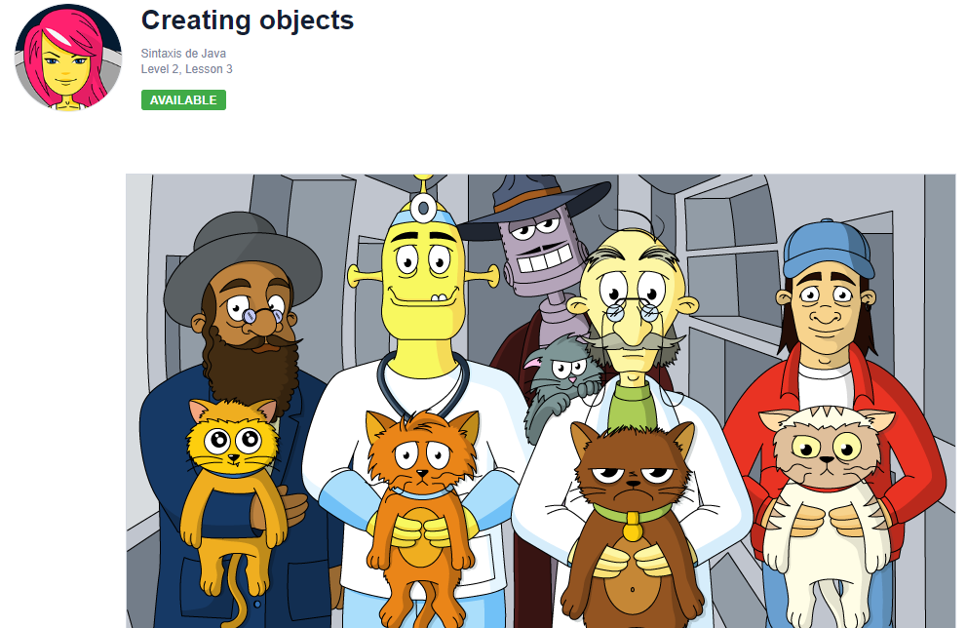
Gamified platform work / Trabajo en plataforma gamificada.
Level 2 - Lesson 3 / Nivel 2 – Lección 3

Slide 35
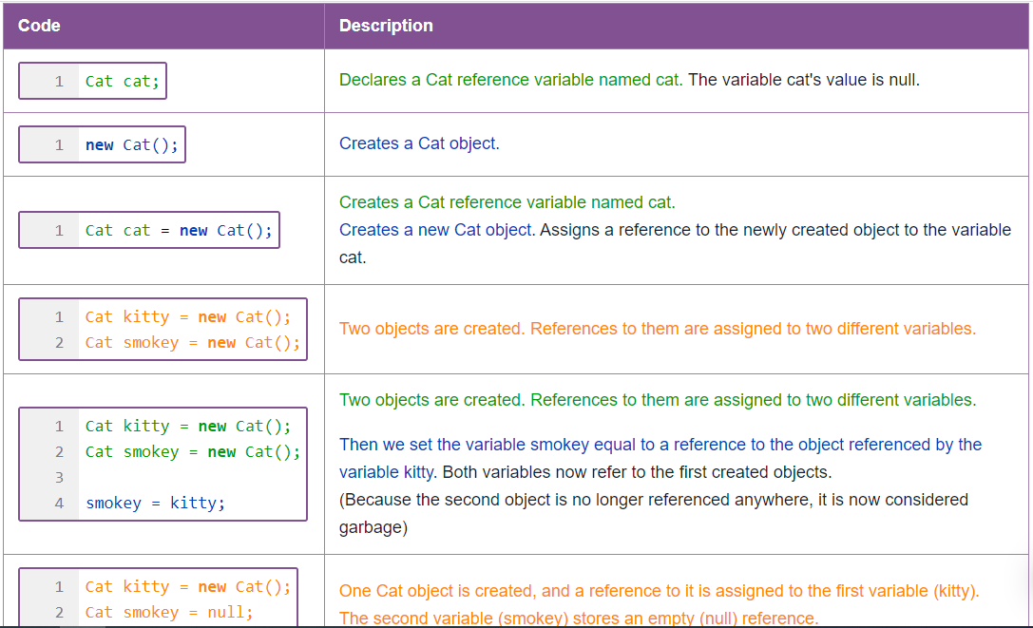
Gamified platform work / Trabajo en plataforma gamificada.
Level 2 - Lesson 3 / Nivel 2 – Lección 3

Slide 36
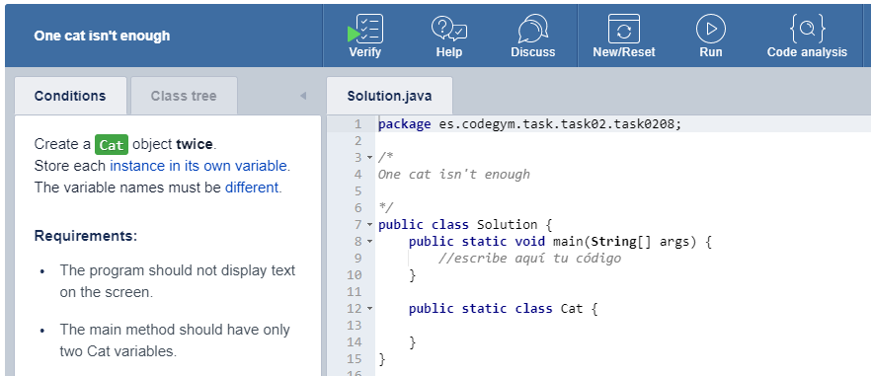
Gamified platform work / Trabajo en plataforma gamificada.
Level 2 - Lesson 3 / Nivel 2 – Lección 3
Excercise: N2_L3_E1

Slide 37
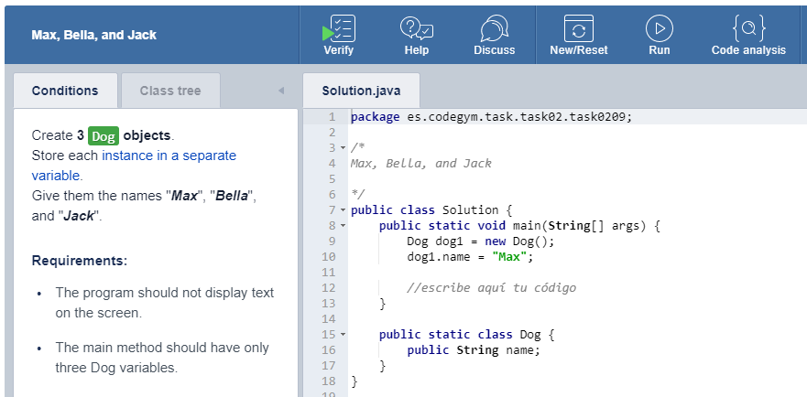
Gamified platform work / Trabajo en plataforma gamificada.
Level 2 - Lesson 3 / Nivel 2 – Lección 3
Excercise: N2_L3_E2

Slide 38
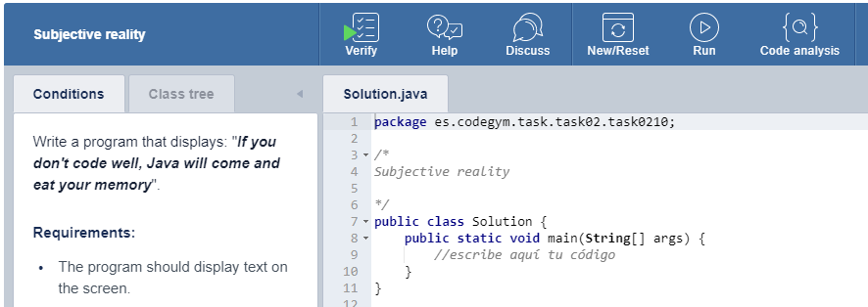
Gamified platform work / Trabajo en plataforma gamificada.
Level 2 - Lesson 3 / Nivel 2 – Lección 3
Excercise: N2_L3_E3

Slide 39
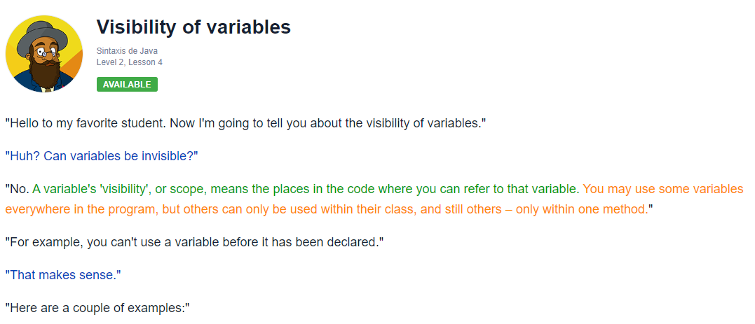
Gamified platform work / Trabajo en plataforma gamificada.
Level 2 - Lesson 4 / Nivel 2 – Lección 4

Slide 40
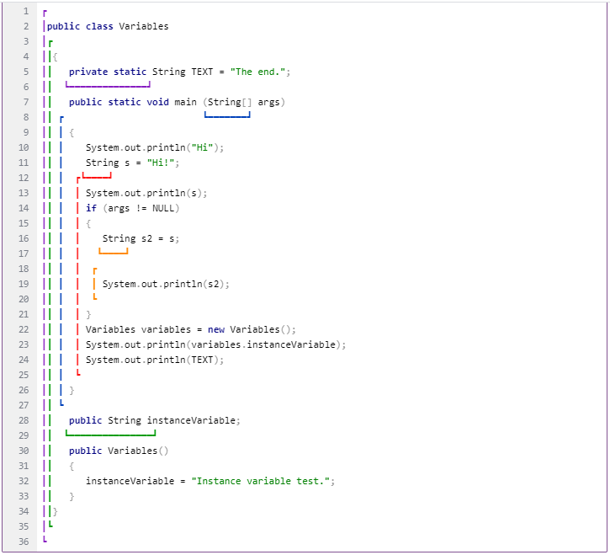
Gamified platform work / Trabajo en plataforma gamificada.
Level 2 - Lesson 4 / Nivel 2 – Lección 4

Slide 41
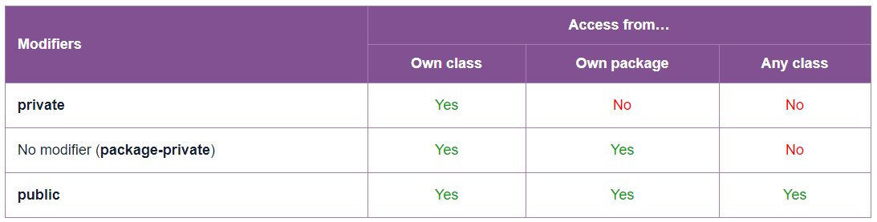
Gamified platform work / Trabajo en plataforma gamificada.
Level 2 - Lesson 4 / Nivel 2 – Lección 4

Slide 42
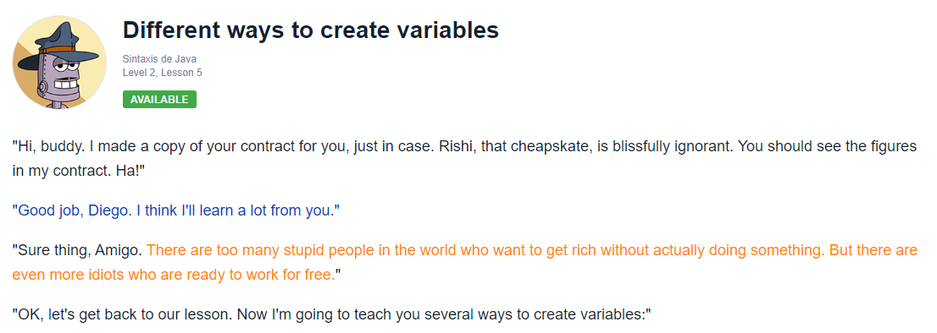
Gamified platform work / Trabajo en plataforma gamificada.
Level 2 - Lesson 5 / Nivel 2 – Lección 5

Slide 43
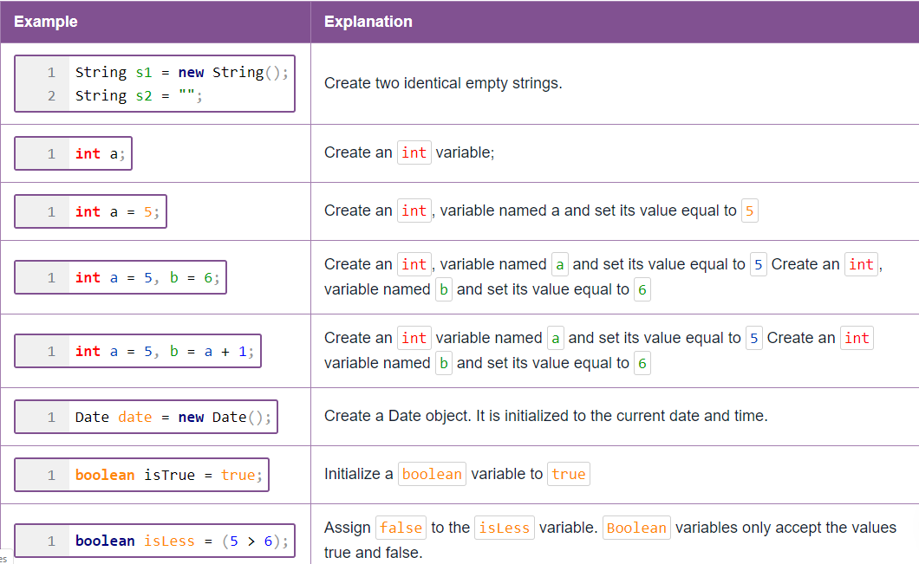
Gamified platform work / Trabajo en plataforma gamificada.
Level 2 - Lesson 5 / Nivel 2 – Lección 5

Slide 44
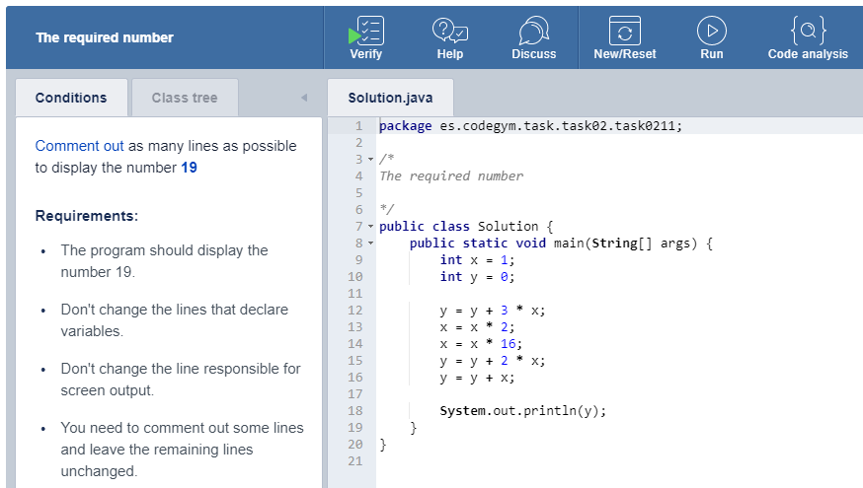
Gamified platform work / Trabajo en plataforma gamificada.
Level 2 - Lesson 5 / Nivel 2 – Lección 5
Excercise: N2_L5_E1

Slide 45
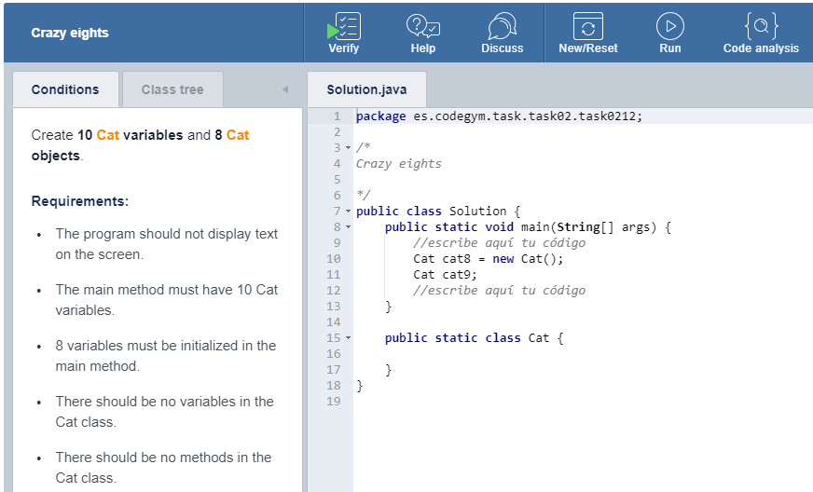
Gamified platform work / Trabajo en plataforma gamificada.
Level 2 - Lesson 5 / Nivel 2 – Lección 5
Excercise: N2_L5_E2

Slide 46
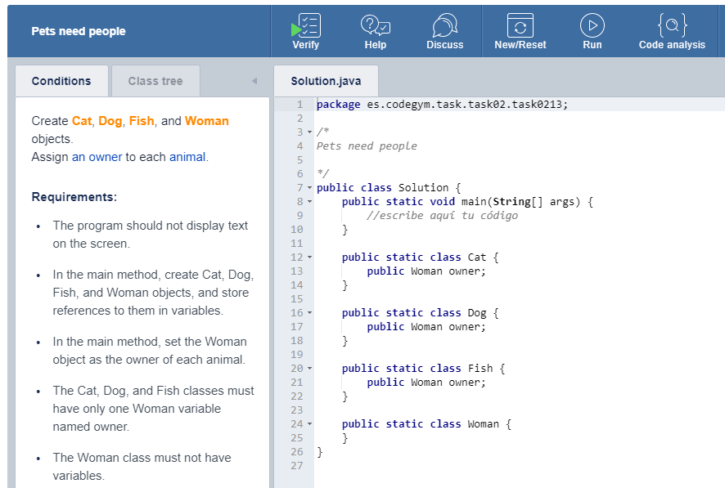
Gamified platform work / Trabajo en plataforma gamificada.
Level 2 - Lesson 5 / Nivel 2 – Lección 5
Excercise: N2_L5_E3

Slide 47
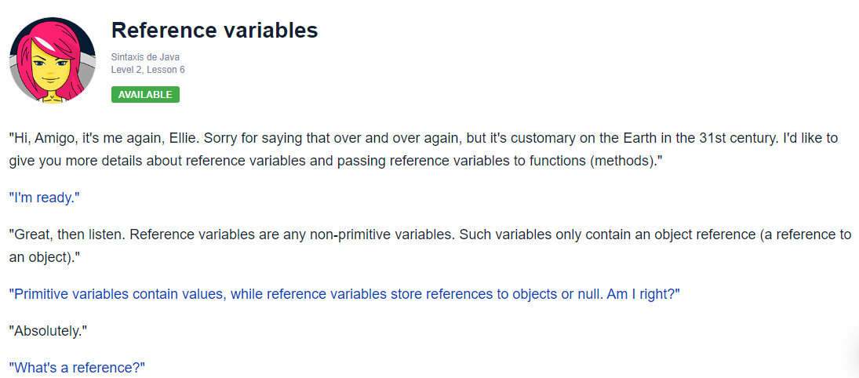
Gamified platform work / Trabajo en plataforma gamificada.
Level 2 - Lesson 6 / Nivel 2 – Lección 6

Slide 48
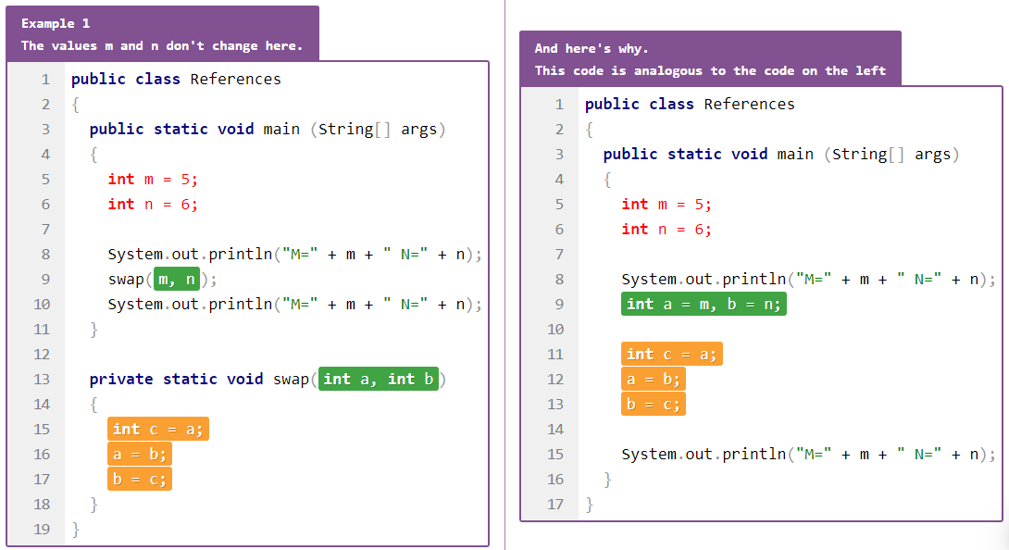
Gamified platform work / Trabajo en plataforma gamificada.
Level 2 - Lesson 6 / Nivel 2 – Lección 6

Slide 49
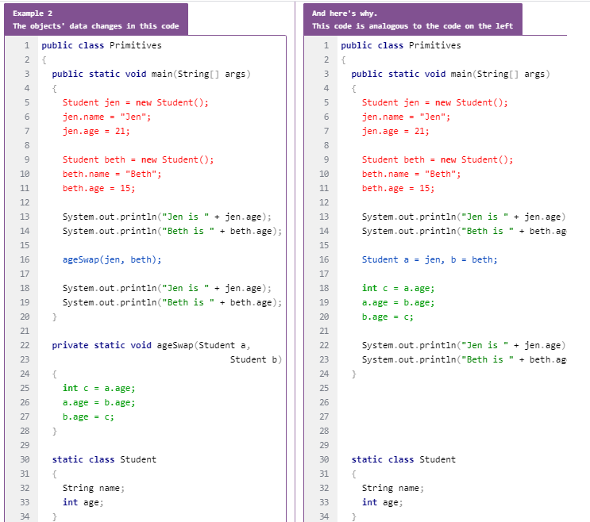
Gamified platform work / Trabajo en plataforma gamificada.
Level 2 - Lesson 6 / Nivel 2 – Lección 6

Slide 50
Feedback

Slide 51

Survey

Slide 52

Clarification of doubts

Slide 53
5° Session CodeGym

Slide 54
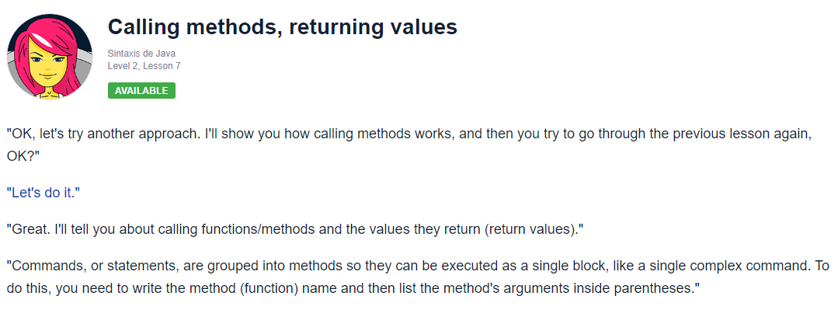
Gamified platform work / Trabajo en plataforma gamificada.
Level 2 - Lesson 7 / Nivel 2 – Lección 7

Slide 55
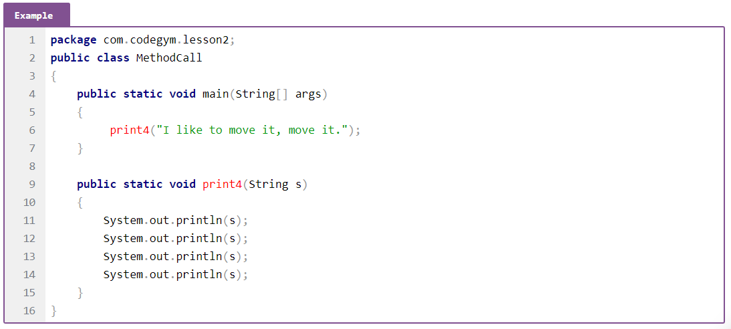
Gamified platform work / Trabajo en plataforma gamificada.
Level 2 - Lesson 7 / Nivel 2 – Lección 7

Slide 56
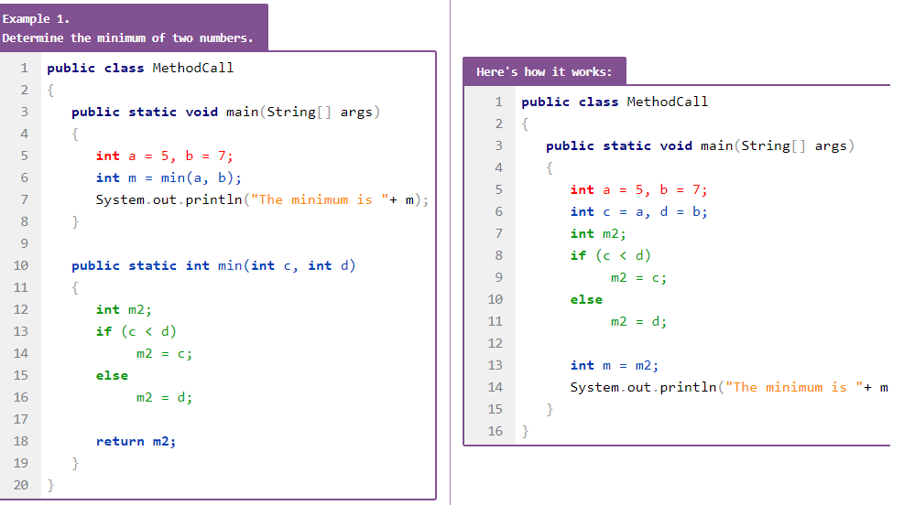
Gamified platform work / Trabajo en plataforma gamificada.
Level 2 - Lesson 7 / Nivel 2 – Lección 7

Slide 57
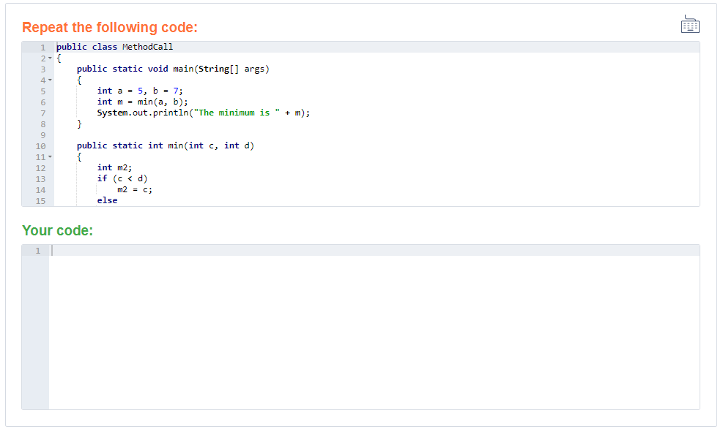
Gamified platform work / Trabajo en plataforma gamificada.
Level 2 - Lesson 7 / Nivel 2 – Lección 7

Slide 58
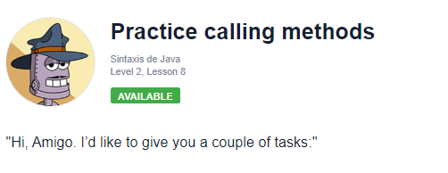
Gamified platform work / Trabajo en plataforma gamificada.
Level 2 - Lesson 8 / Nivel 2 – Lección 8

Slide 59
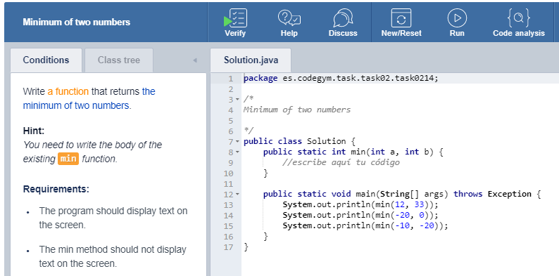
Gamified platform work / Trabajo en plataforma gamificada.
Level 2 - Lesson 8 / Nivel 2 – Lección 8
Excercise: N2_L8_E1

Slide 60
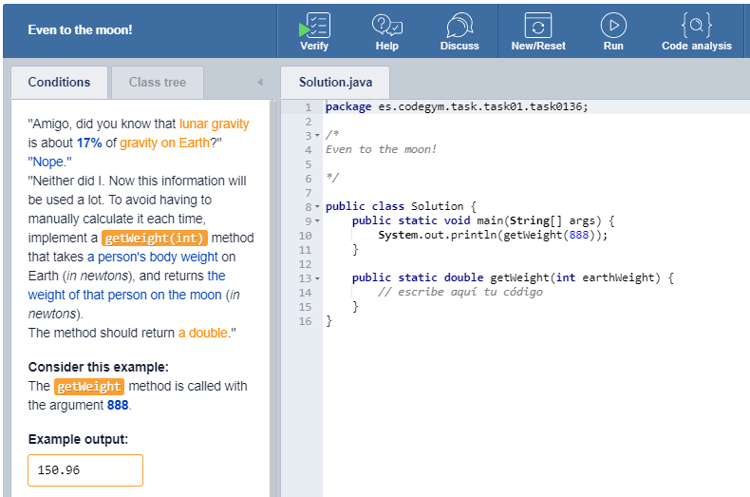
Gamified platform work / Trabajo en plataforma gamificada.
Level 2 - Lesson 8 / Nivel 2 – Lección 8
Excercise: N2_L8_E2

Slide 61
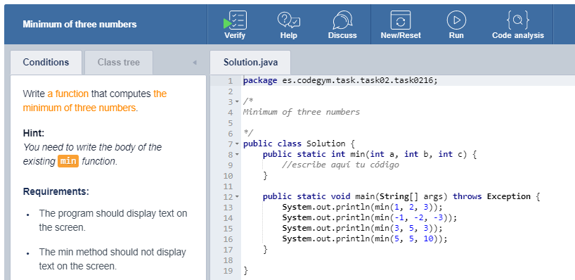
Gamified platform work / Trabajo en plataforma gamificada.
Level 2 - Lesson 8 / Nivel 2 – Lección 8
Excercise: N2_L8_E3

Slide 62
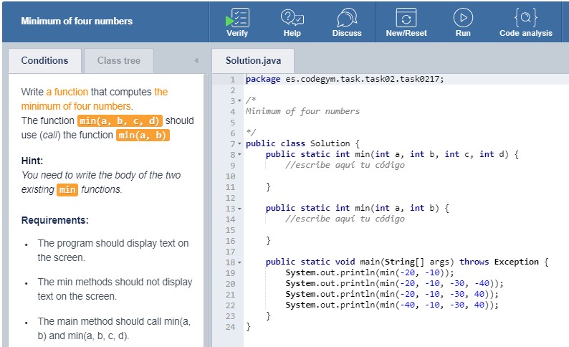
Gamified platform work / Trabajo en plataforma gamificada.
Level 2 - Lesson 8 / Nivel 2 – Lección 8
Excercise: N2_L8_E4

Slide 63
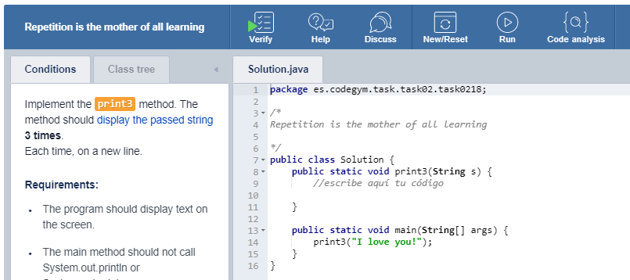
Gamified platform work / Trabajo en plataforma gamificada.
Level 2 - Lesson 8 / Nivel 2 – Lección 8
Excercise: N2_L8_E5

Slide 64
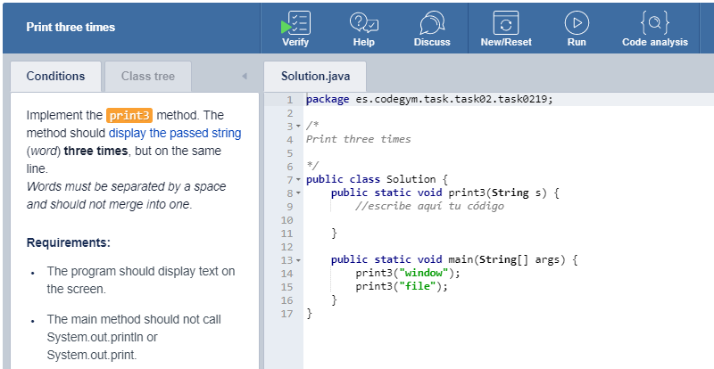
Gamified platform work / Trabajo en plataforma gamificada.
Level 2 - Lesson 8 / Nivel 2 – Lección 8
Excercise: N2_L8_E6

Slide 65
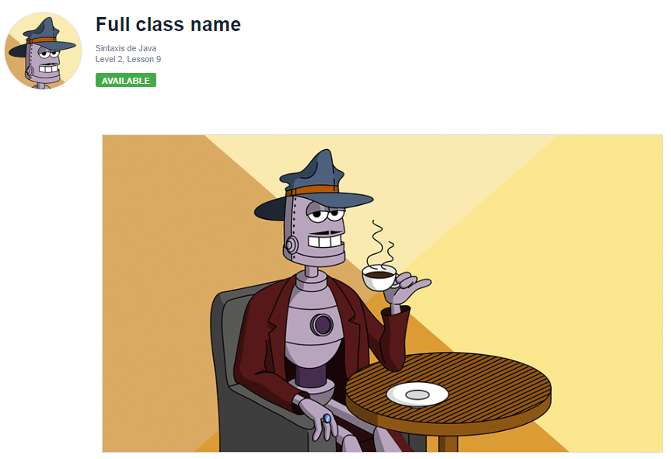
Gamified platform work / Trabajo en plataforma gamificada.
Level 2 - Lesson 9 / Nivel 2 – Lección 9

Slide 66
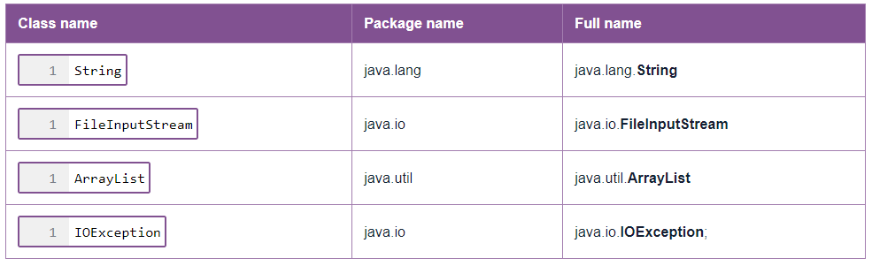
Gamified platform work / Trabajo en plataforma gamificada.
Level 2 - Lesson 9 / Nivel 2 – Lección 9

Slide 67
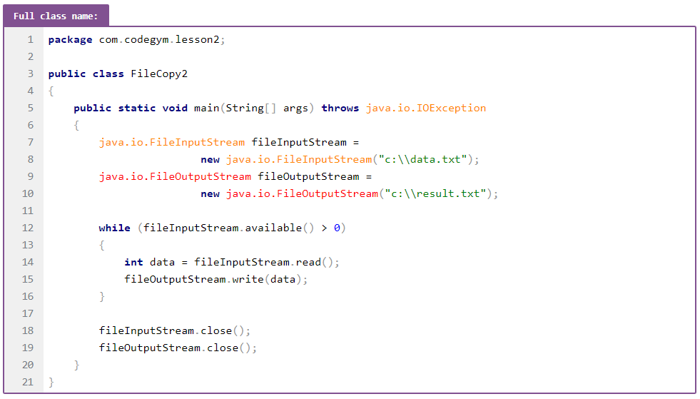
Gamified platform work / Trabajo en plataforma gamificada.
Level 2 - Lesson 9 / Nivel 2 – Lección 9

Slide 68
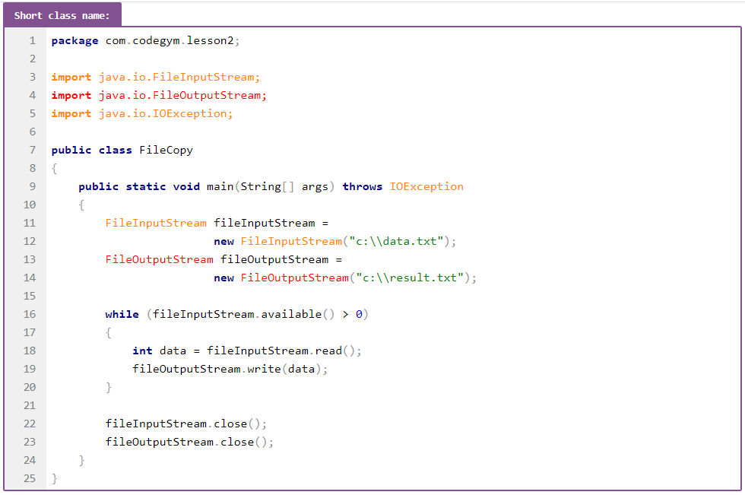
Gamified platform work / Trabajo en plataforma gamificada.
Level 2 - Lesson 9 / Nivel 2 – Lección 9

Slide 69
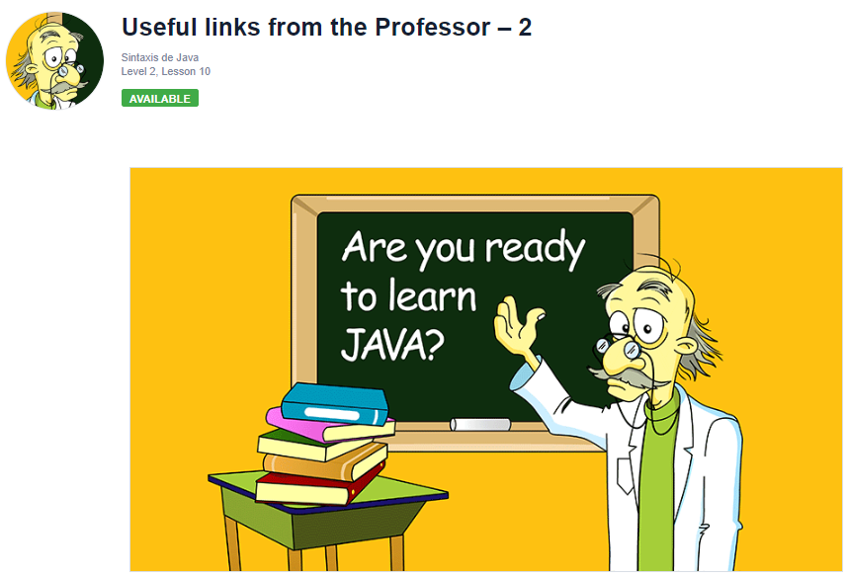
Gamified platform work / Trabajo en plataforma gamificada.
Level 2 - Lesson 10 / Nivel 2 – Lección 10

Slide 70
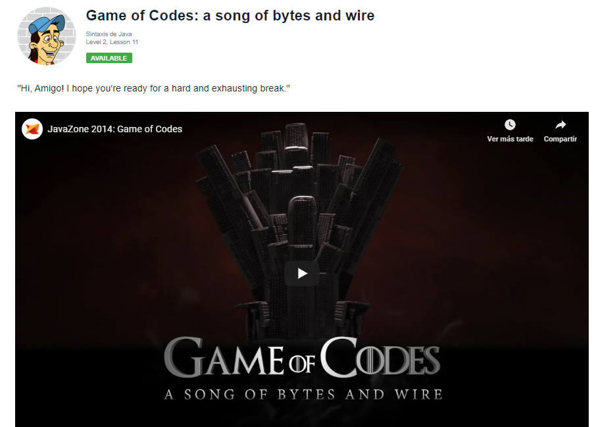
Gamified platform work / Trabajo en plataforma gamificada.
Level 2 - Lesson 11 / Nivel 2 – Lección 11

Slide 71

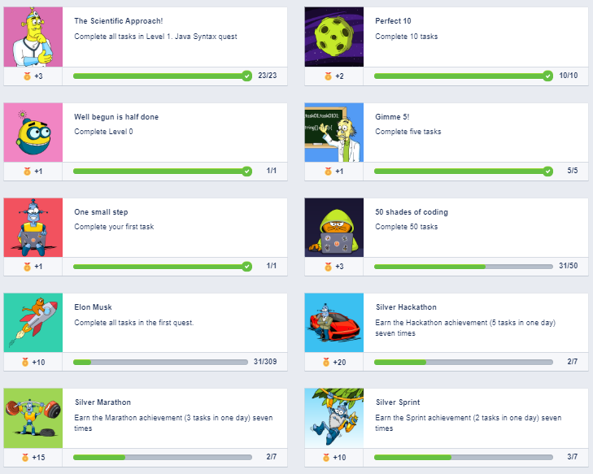
Do not forget screenshot of the achievement board / No olvides pantallazo del tablero de logros
Working document with full level 2! / Documento de trabajo con nivel 2 completo!
Upload it to your drive folder: / Súbelo a tu carpeta en drive.:

Slide 72
Feedback

Slide 73
Survey

Slide 74
Clarification of doubts

Slide 75
To practice!

Slide 76
P1T50: Methods of geometric figures
Create three classes of different geometric figures, which have variables according to each figure. Within the class, create the functions or methods corresponding to the area and perimeter of each one.
Crear tres clases de diferentes figuras geométricas, las cuales tengan variables acordes a cada figura. Dentro de la clase, crear las funciones o métodos correspondientes al área y perímetro de cada una.

Slide 77
P1T51: Calculating
Create a calculating class, which has as its methods the basic functions (addition, subtraction, multiplication, division, module), each in different functions. The methods receive two numbers as parameters. The user enters the two numbers and the desired operation.
Crear una clase calculadora, la cual tenga como métodos las funciones básicas (suma, resta, multiplicación, división, modulo), cada una en funciones diferentes. Los métodos reciben como parámetro dos números. El usuario ingresa los dos números y la operación deseada.

Slide 78
P1T52: Equation in 2nd grade
Create a program that asks for the coefficients of an equation in 2nd grade, and shows its real solutions. If they do not exist, you must indicate it.
Crear un programa que pida los coeficientes de una ecuación se 2º grado, y muestre sus soluciones reales. Si no existen, debe indicarlo.

Slide 79
P1T53: Conversion
Build a function that converts kilometers into miles and another that converts Colombian pesos into dollars.
Construir una función que convierta kilómetros en millas y otra que convierta pesos colombianos en dólares.

Slide 80
P1T54: First letter of a word
Create a method that returns the first letter of a word entered as a parameter.
Crear un método que retorne la primera letra de una palabra ingresada como parámetro.

Slide 81
P1T55: Average
Create a method that receives as parameters 5 numbers and returns its calculated average.
Crear un método que reciba como parámetros 5 números y retorne su promedio calculado.

Slide 82
P1T56: Person
In a class called a person, create a function that calculates a worker's salary. Keep in mind that the worker is paid for hours worked. If the hours worked are greater than 80 hours, the salary increases by 20%. The hourly rate is entered by the user.
En una clase llamada persona, cree una función que calcule el salario de un trabajador. Tenga en cuenta que al trabajador se le paga por horas trabajadas. Si las horas trabajadas es mayor que 80 horas, el sueldo incrementa en 20%. La tarifa por hora la ingresa el usuario.

Slide 83
P1T57: Salary
A worker's salary decreases by 3% if he earns less than $ 800,000. If the salary is above 800,000 and is less than 1,500,000, a 5% discount is generated. If, on the contrary, the salary is above 1,500,000 the discount will be 8%. Create a function that calculates the net salary and discount, based on the salary you receive by parameter.
El salario de un trabajador disminuye en 3% si gana menos de $800.000. Si el salario está por encima de 800.000 y es inferior a 1.500.000 se genera un 5% de descuento al mismo. Si por el contrario, el salario esta por encima de 1.500.000 el descuento será del 8%. Crear una función que calcule el salario neto y el descuento, en base al salario que recibe por parámetro

Slide 84
P1T58: Notes
Create a function that receives as a parameter five notes corresponding to five subjects. The first subject will have a weighted 35% of the total value of the average. The second and third subjects will have a value of 15% each. The fourth subject has a weight of 25%, and the fifth will be worth 10% of the total average. If a student obtains a total average of 4.7, he will be awarded a scholarship with 100% of the tuition fee. If the average is between 4.3 and 4.6 the student will get a partial scholarship of 40%. Otherwise, the student will not be awarded a scholarship.
Crear una función que reciba como parámetro cinco notas correspondientes a cinco asignaturas. La primera asignatura tendrá un ponderado del 35% del valor total del promedio. La segunda y tercera asignatura tendrán un valor de 15% cada una. La cuarta asignatura tiene un peso del 25%, y la quinta valdrá un 10% del promedio total. Si un estudiante obtiene un promedio total de 4.7 será becado con el 100% del valor de la matriculo. Si el promedio se encuentra entre 4.3 y 4.6 el estudiante obtendrá una beca parcial del 40%. De lo contrario, el estudiante no será becado

Slide 85
P1T58: beverage machine
Crear un software en JAVA similar al de la maquina expendedora de bebidas calientes (como la que esta ubicada en la USTA), el software le mostrara la disponibilidad de productos (menú) al usuario:
Producto | Valor | Tiempo (creación)
Aromática: | $1.300 | 30 segundos
Café negro: | $1.000 | 30 segundos
Café con leche: | $1.900 | 45 segundos
Capuchino: | $2.500 | 60 segundos
Mocachino: | $2.700 | 70 segundos
El usuario debe ingresar el valor del billete y que producto desea, con esa información el software debe validar que:
El producto exista de lo contrario debe generar un error y volver a mostrarle el menú.
Que el dinero le alcanza para comprar el producto de lo contrario debe generarle una solicitud que ingrese el dinero faltante (WHILE).
Una vez validado lo anterior debe generar un mensaje diciendo cuanto tiempo se va a demorar procesando el producto el total de los vueltos.

Slide 86
6° Session CodeGym

Slide 87
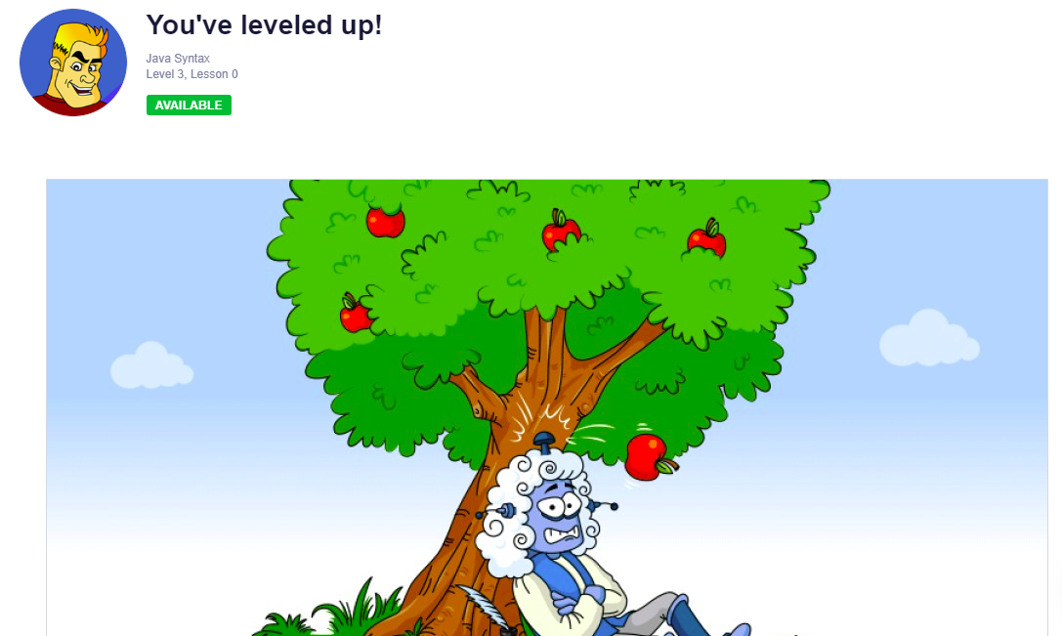
Gamified platform work / Trabajo en plataforma gamificada.
Level 3 - Lesson 0 / Nivel 3 – Lección 0

Slide 88

Gamified platform work / Trabajo en plataforma gamificada.
Level 3 - Lesson 1 / Nivel 3 – Lección 1

Slide 89

Gamified platform work / Trabajo en plataforma gamificada.
Level 3 - Lesson 1 / Nivel 3 – Lección 1
Excercise: N3_L1_E1

Slide 90

Gamified platform work / Trabajo en plataforma gamificada.
Level 3 - Lesson 2 / Nivel 3 – Lección 2

Slide 91

Gamified platform work / Trabajo en plataforma gamificada.
Level 3 - Lesson 3 / Nivel 3 – Lección 3

Slide 92

Gamified platform work / Trabajo en plataforma gamificada.
Level 3 - Lesson 3 / Nivel 3 – Lección 3
Excercise: N3_L3_E1

Slide 93

Gamified platform work / Trabajo en plataforma gamificada.
Level 3 - Lesson 3 / Nivel 3 – Lección 3
Excercise: N3_L3_E2

Slide 94

Gamified platform work / Trabajo en plataforma gamificada.
Level 3 - Lesson 3 / Nivel 3 – Lección 3
Excercise: N3_L3_E3

Slide 95

Gamified platform work / Trabajo en plataforma gamificada.
Level 3 - Lesson 4 / Nivel 3 – Lección 4

Slide 96

Gamified platform work / Trabajo en plataforma gamificada.
Level 3 - Lesson 4 / Nivel 3 – Lección 4
Excercise: N3_L4_E1

Slide 97

Gamified platform work / Trabajo en plataforma gamificada.
Level 3 - Lesson 4 / Nivel 3 – Lección 4
Excercise: N3_L4_E2

Slide 98

Gamified platform work / Trabajo en plataforma gamificada.
Level 3 - Lesson 4 / Nivel 3 – Lección 4
Excercise: N3_L4_E3

Slide 99

Gamified platform work / Trabajo en plataforma gamificada.
Level 3 - Lesson 4 / Nivel 3 – Lección 4
Excercise: N3_L4_E4

Slide 100

Gamified platform work / Trabajo en plataforma gamificada.
Level 3 - Lesson 4 / Nivel 3 – Lección 4
Excercise: N3_L4_E5

Slide 101

Gamified platform work / Trabajo en plataforma gamificada.
Level 3 - Lesson 5 / Nivel 3 – Lección 5

Slide 102

Gamified platform work / Trabajo en plataforma gamificada.
Level 3 - Lesson 5 / Nivel 3 – Lección 5
Excercise: N3_L5_E1

Slide 103

Gamified platform work / Trabajo en plataforma gamificada.
Level 3 - Lesson 5 / Nivel 3 – Lección 5
Excercise: N3_L5_E2

Slide 104

Gamified platform work / Trabajo en plataforma gamificada.
Level 3 - Lesson 5 / Nivel 3 – Lección 5
Excercise: N3_L5_E3

Slide 105

Gamified platform work / Trabajo en plataforma gamificada.
Level 3 - Lesson 6 / Nivel 3 – Lección 6

Slide 106

Gamified platform work / Trabajo en plataforma gamificada.
Level 3 - Lesson 6 / Nivel 3 – Lección 6
Excercise: N3_L6_E1

Slide 107

Gamified platform work / Trabajo en plataforma gamificada.
Level 3 - Lesson 6 / Nivel 3 – Lección 6
Excercise: N3_L6_E2

Slide 108


Gamified platform work / Trabajo en plataforma gamificada.
Level 3 - Lesson 6 / Nivel 3 – Lección 6
Excercise: N3_L6_E3

Slide 109

Gamified platform work / Trabajo en plataforma gamificada.
Level 3 - Lesson 6 / Nivel 3 – Lección 6
Excercise: N3_L6_E4

Slide 110

Gamified platform work / Trabajo en plataforma gamificada.
Level 3 - Lesson 6 / Nivel 3 – Lección 6
Excercise: N3_L6_E5

Slide 111

Gamified platform work / Trabajo en plataforma gamificada.
Level 3 - Lesson 7 / Nivel 3 – Lección 7

Slide 112


Gamified platform work / Trabajo en plataforma gamificada.
Level 3 - Lesson 7 / Nivel 3 – Lección 7

Slide 113

Gamified platform work / Trabajo en plataforma gamificada.
Level 3 - Lesson 7 / Nivel 3 – Lección 7

Slide 114

Gamified platform work / Trabajo en plataforma gamificada.
Level 3 - Lesson 8 / Nivel 3 – Lección 8

Slide 115

Gamified platform work / Trabajo en plataforma gamificada.
Level 3 - Lesson 8 / Nivel 3 – Lección 8
Excercise: N3_L8_E1

Slide 116

Gamified platform work / Trabajo en plataforma gamificada.
Level 3 - Lesson 8 / Nivel 3 – Lección 8
Excercise: N3_L8_E2

Slide 117

Gamified platform work / Trabajo en plataforma gamificada.
Level 3 - Lesson 8 / Nivel 3 – Lección 8
Excercise: N3_L8_E3

Slide 118

Gamified platform work / Trabajo en plataforma gamificada.
Level 3 - Lesson 8 / Nivel 3 – Lección 8
Excercise: N3_L8_E4

Slide 119

Gamified platform work / Trabajo en plataforma gamificada.
Level 3 - Lesson 8 / Nivel 3 – Lección 8
Excercise: N3_L8_E5

Slide 120

Gamified platform work / Trabajo en plataforma gamificada.
Level 3 - Lesson 8 / Nivel 3 – Lección 8
Excercise: N3_L8_E6

Slide 121

Gamified platform work / Trabajo en plataforma gamificada.
Level 3 - Lesson 9 / Nivel 3 – Lección 9

Slide 122

Gamified platform work / Trabajo en plataforma gamificada.
Level 3 - Lesson 10 / Nivel 3 – Lección 10

Slide 123

Gamified platform work / Trabajo en plataforma gamificada.
Level 3 - Lesson 11 / Nivel 3 – Lección 11

Slide 124

Gamified platform work / Trabajo en plataforma gamificada.
Level 3 - Lesson 12 / Nivel 3 – Lección 12

Slide 125

Gamified platform work / Trabajo en plataforma gamificada.
Level 3 - Lesson 12 / Nivel 3 – Lección 12
Excercise: N3_L12_E1

Slide 126

Gamified platform work / Trabajo en plataforma gamificada.
Level 3 - Lesson 12 / Nivel 3 – Lección 12
Excercise: N3_L12_E2

Slide 127

Gamified platform work / Trabajo en plataforma gamificada.
Level 3 - Lesson 12 / Nivel 3 – Lección 12
Excercise: N3_L12_E3

Slide 128
Do not forget screenshot of the achievement board / No olvides pantallazo del tablero de logros
Working document with full level 3! / Documento de trabajo con nivel 3 completo!
Upload it to your drive folder: / Súbelo a tu carpeta en drive.:

Slide 129
Feedback

Slide 130
Survey

Slide 131
Clarification of doubts

Slide 132
To practice!

Slide 133
P1TX: Exercise
Create ...
Crear...

Slide 134



Proyecto
crud
persistencia
matrices
vectores
Arreglos
Ciclos
Métodos
Conceptos básicos

Slide 135


